Slide 1
Летний лагерь МБОУ Труновской СОШ «Солнышко»

Slide 2
Мы

Slide 4
Мы в гостях

Slide 5
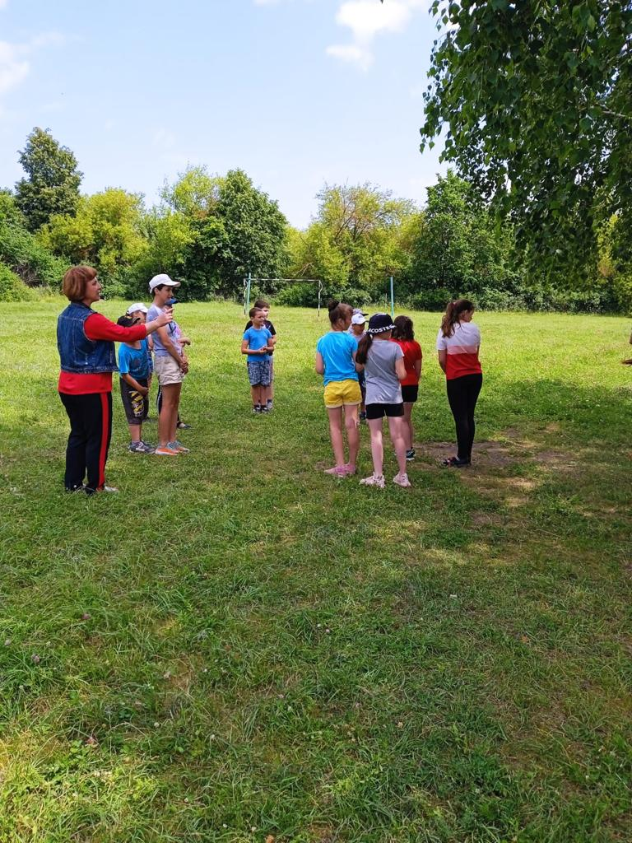

Slide 6
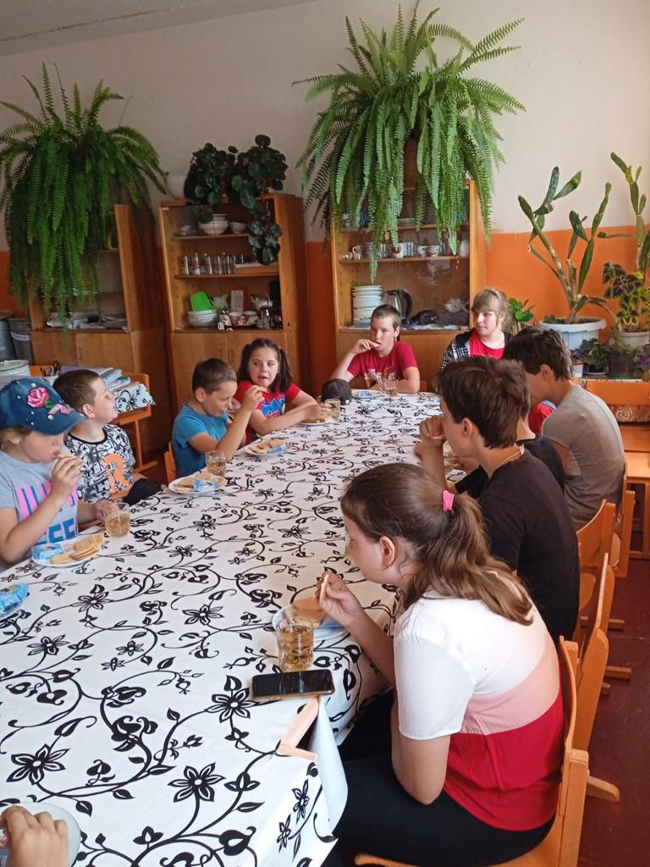

Slide 7
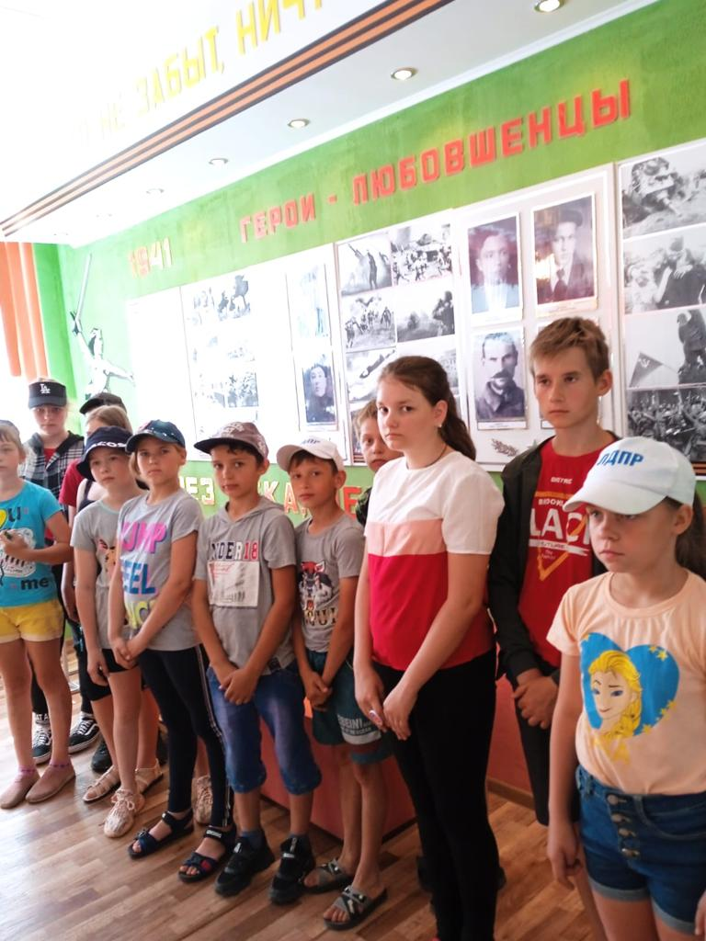

Slide 8
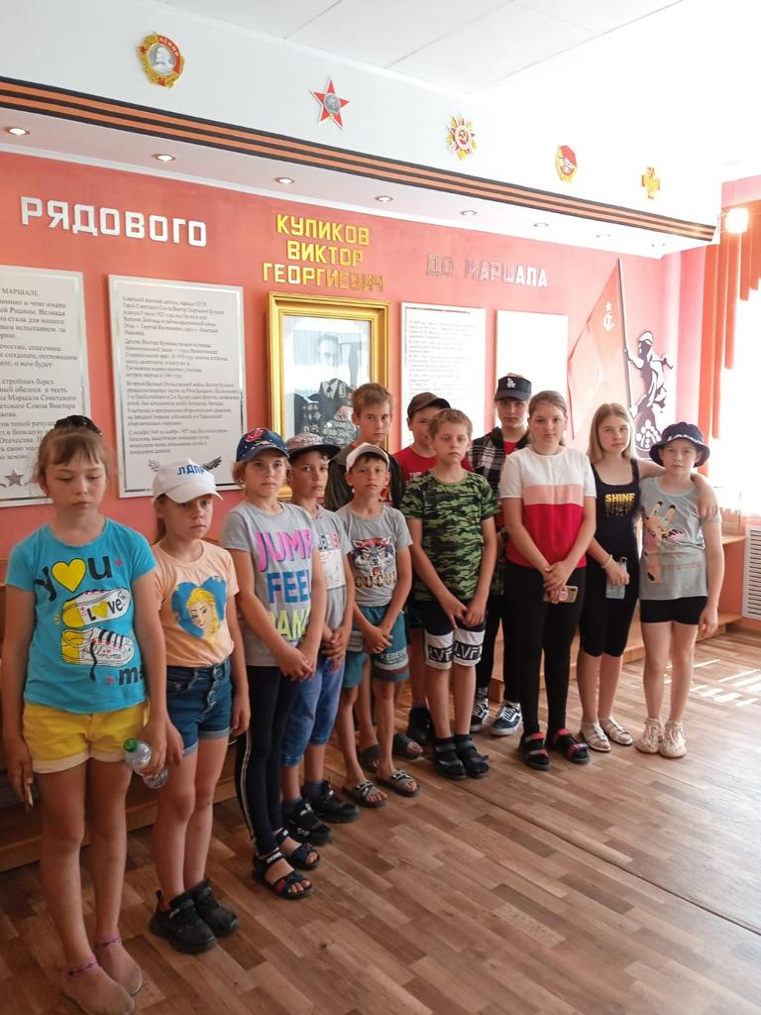

Slide 9
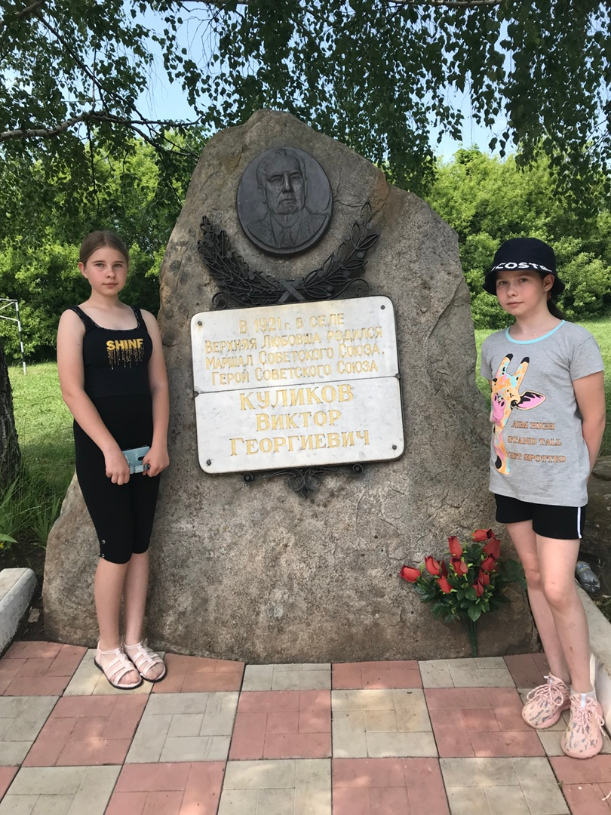

Slide 10
Мы играем

Slide 17
Мы на роднике

Slide 19
Запуск венка Победы

Slide 20
Трудовой десант

Slide 23
Мы в сквере Памяти

Slide 25
Мы на Катюше

Slide 27
Мы у мемориала

Slide 28
Мы у вечного огня

Slide 29
На площади в Красной Заре

Slide 30
На детской площадке

Slide 35
Мы на велопробеге

